Slide 1

FUNDAMENTOS VISUALES
Instituto Politécnico Nacional
Centro de Estudios Científicos y Tecnológicos Nº13 Ricardo Flores Magon
Presentacion Clase 2
Alumno: Sergio Esteban Alanis Pacheco
Grupo: 6IV8
Realidad virtual e inmersiva
01

Slide 2
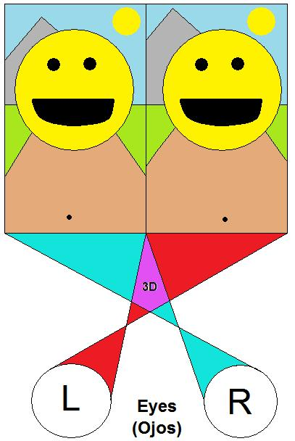
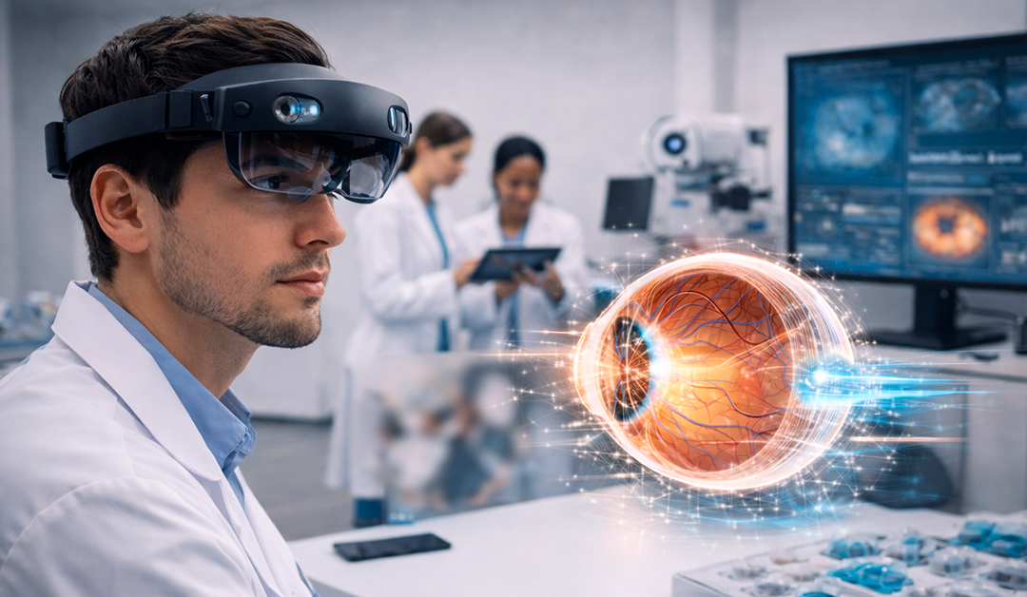
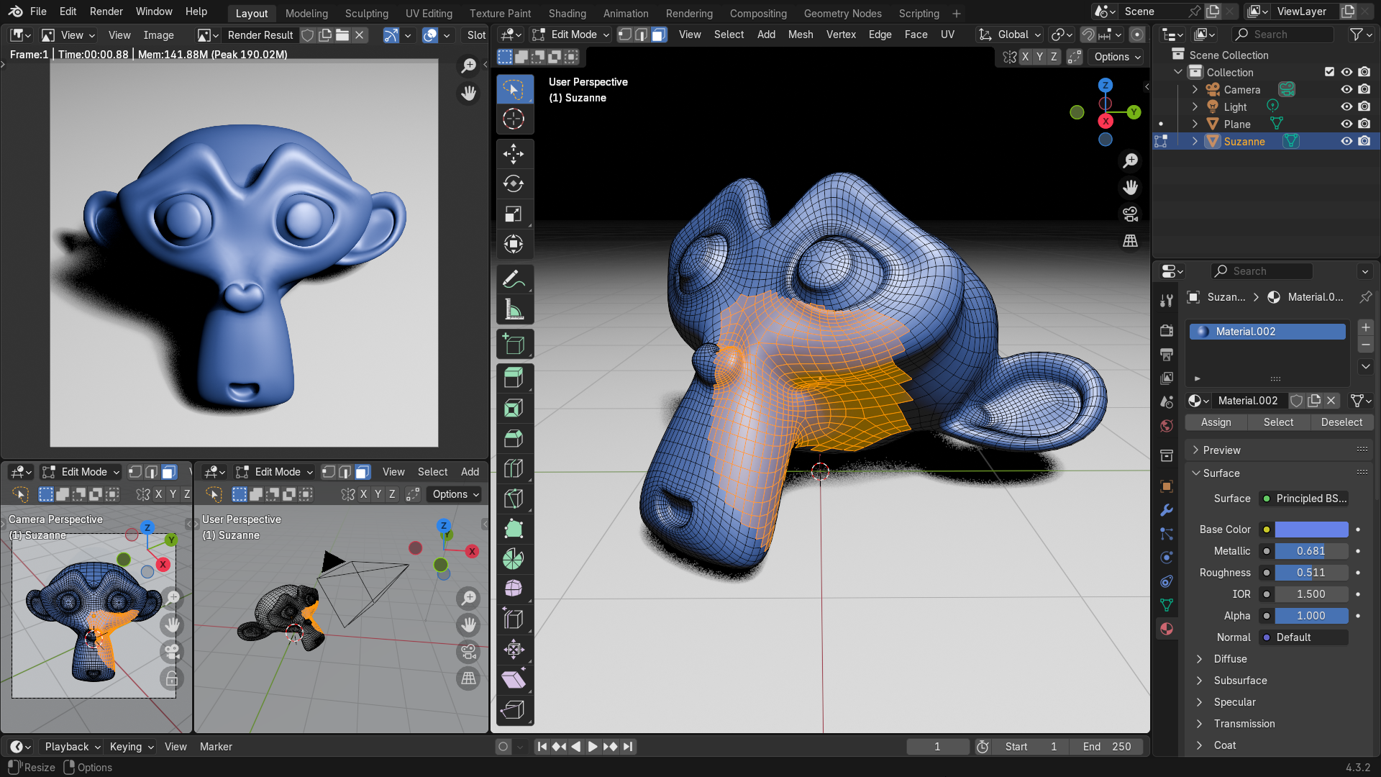
FUNDAMENTOS VISUALES
La ilusión empieza cuando el entorno responde con profundidad y conducta.
01
Gráficos tridimensionales (3D)
02
Técnicas de estereoscopia
03
Simulación de comportamiento
Modelos con volumen, perspectiva, luz y textura que hacen que los objetos parezcan ocupar espacio.
Dos imágenes ligeramente distintas llegan a cada ojo para producir percepción de profundidad.
El sistema calcula reacciones físicas o lógicas para que el mundo virtual actúe de forma creíble.
Realidad virtual e inmersiva
01

Slide 3
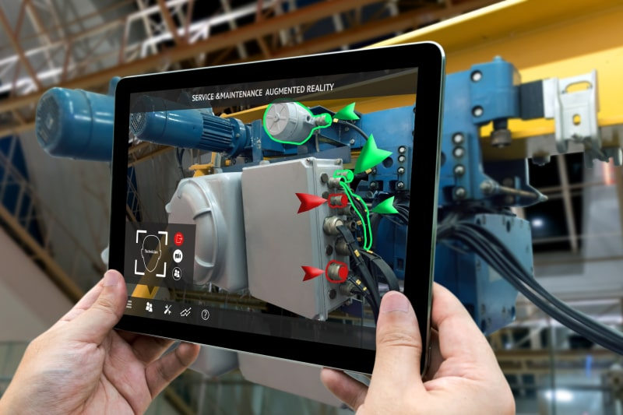
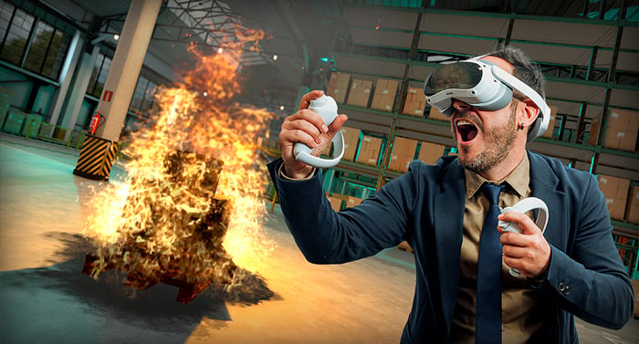
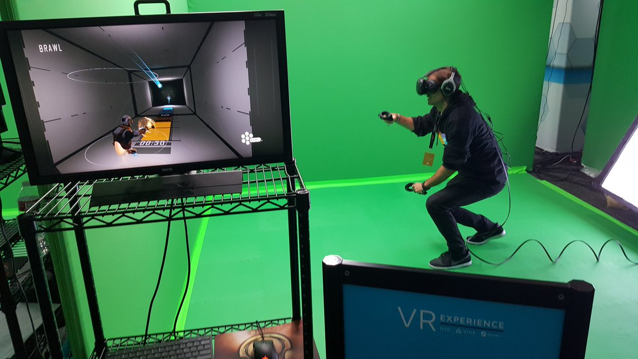
EXPERIENCIA DEL USUARIO
La inmersión se sostiene cuando moverse, explorar y decidir se siente natural.
acción
mapa + ruta
respuesta
04
Facilidades de navegación
05
Técnicas de inmersión
06
Interactividad
Herramientas para desplazarse, orientar la vista y localizar objetivos dentro de un espacio virtual.
Recursos visuales, sonoros y sensoriales que reducen la distancia entre usuario y entorno.
Capacidad de modificar la escena mediante acciones del usuario y recibir retroalimentación inmediata.
Realidad virtual e inmersiva
02

Slide 4
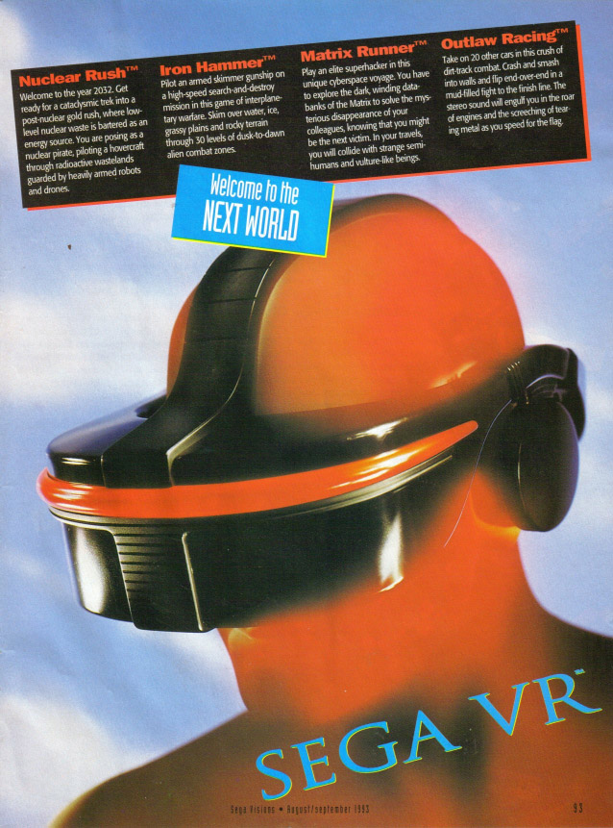
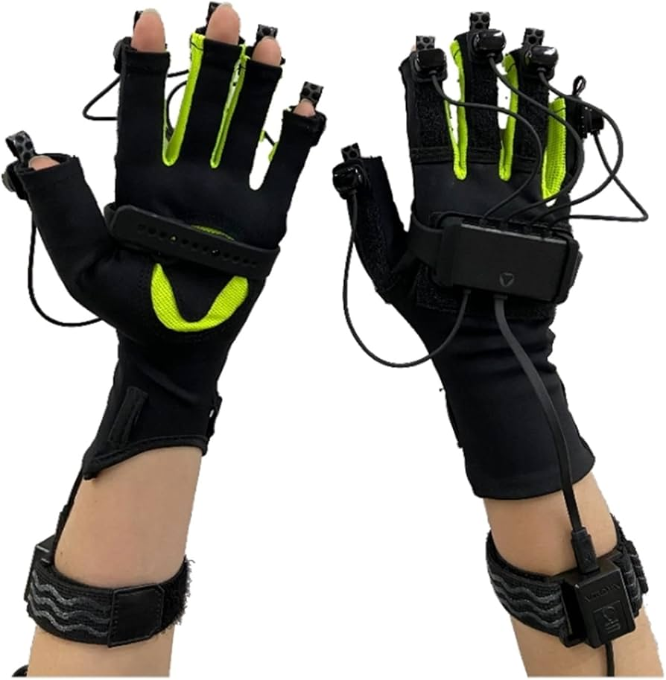
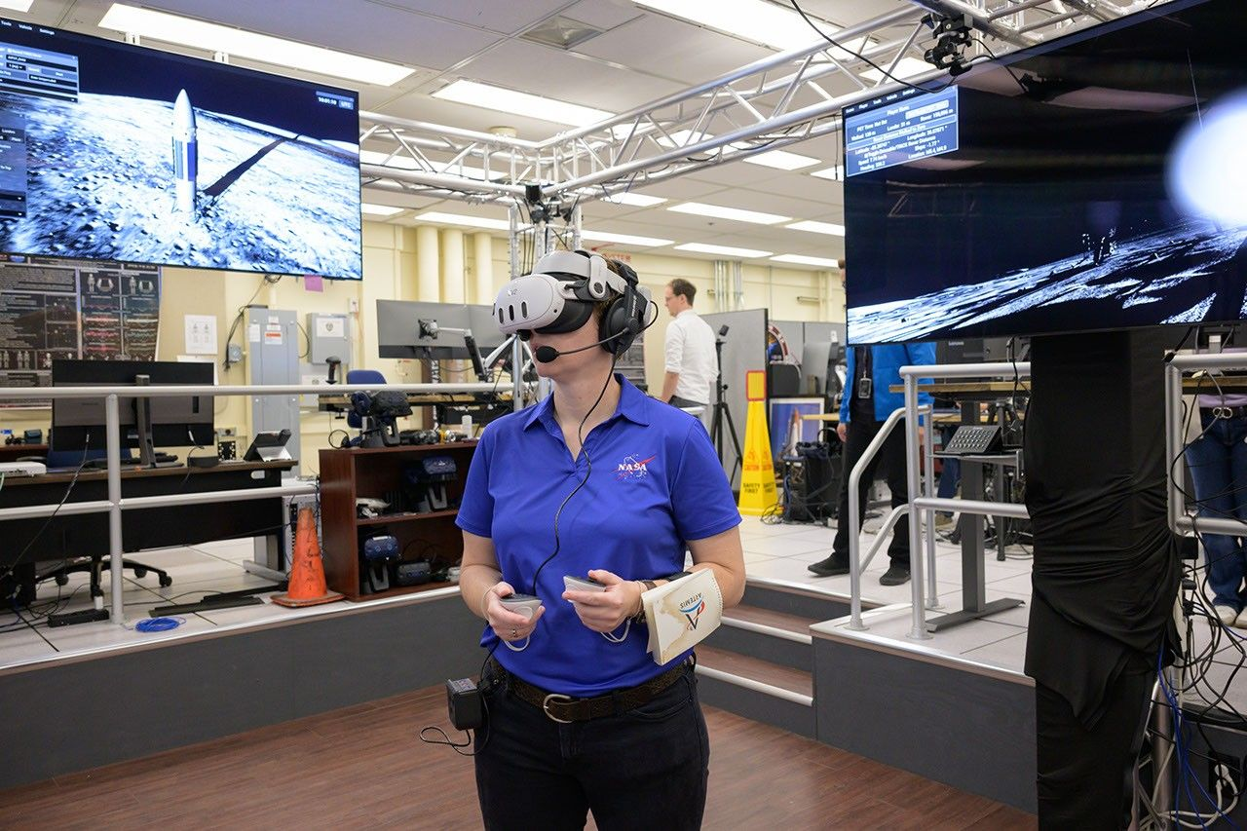
DISPOSITIVOS Y ORIGEN
Los periféricos convierten percepción y movimiento en datos útiles para el sistema.
gestos capturados
simulación espacial
07
Casco de Estereoscopía
08
Guante
09
NASA
Visor que presenta imágenes separadas para cada ojo y bloquea distracciones externas.
Dispositivo de entrada que captura gestos, posición de dedos y movimientos de la mano.
Institución clave en investigación de simulación, visualización espacial y teleoperación inmersiva.
Realidad virtual e inmersiva
03

Slide 5
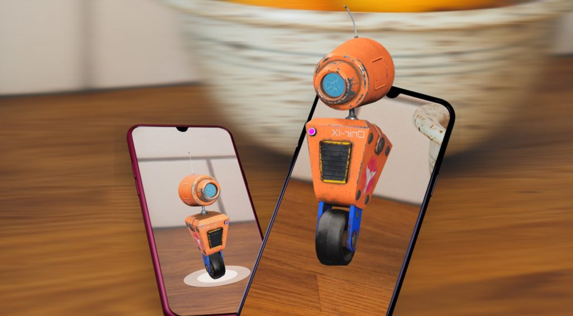
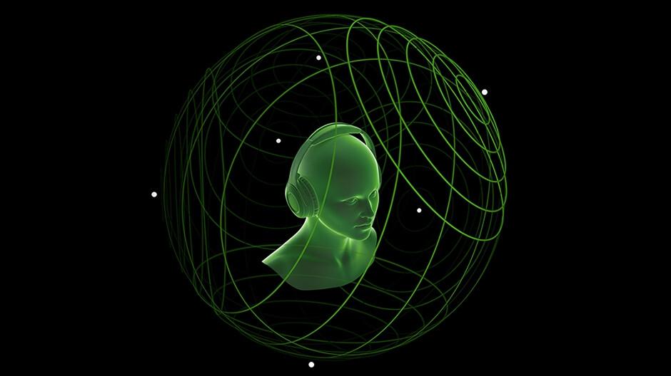
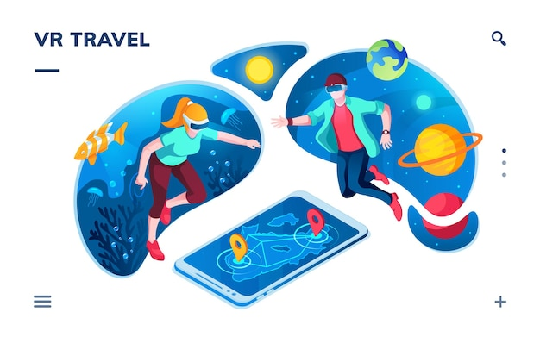
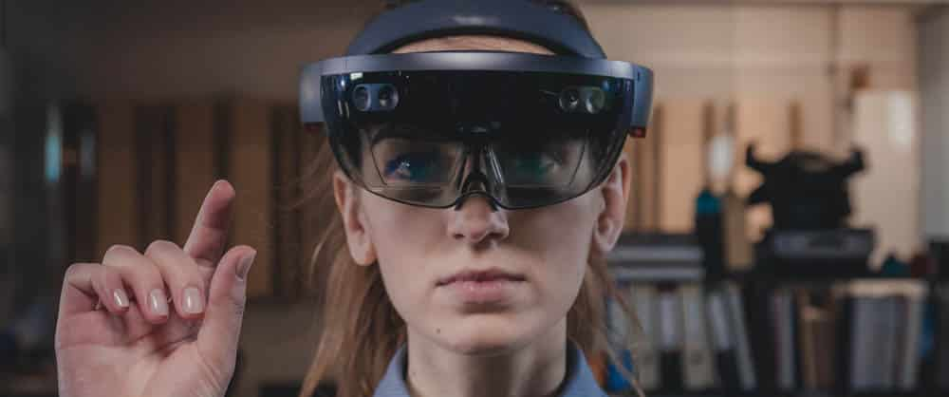
EXTENSIÓN INMERSIVA
La realidad se amplía cuando espacio, sonido, presencia remota y visor trabajan juntos.
HMD
10
Navegación espacial
11
12
Sonido 3D / Tele inmersión
13
Orientación y desplazamiento en entornos tridimensionales amplios o astronómicos.
Capa digital que se superpone al mundo físico para enriquecer percepción y tareas.
Audio posicional y presencia remota que hacen sentir objetos y personas a distancia.
Head-Mounted Display: pantalla montada en la cabeza para ver escenas inmersivas.
Realidad virtual e inmersiva
04

